Slide 1
Лекція №9. Layout Managers

Slide 2
Layout Managers – менеджери компоновки
Особливість компонування GUI форм в Java полягає в тому, що необхідно використовувати менеджери Layout. Вони визначають розмір і розташування компонентів, а так само при зміні розміру вікна пропорційно масштабують компоненти форми, ця особливість обумовлена тим, що код Java може запускатися на різних ОС з різними дозволом екрану, тому можуть виникнути проблеми при їх відображенні.

Slide 3
Layout Managers – менеджери компоновки
В бібліотеках AWT та Swing існує декілька класів, що надають менеджери компоновки для загального використання
  BorderLayout
  BoxLayout
  CardLayout
  FlowLayout
  GridBagLayout
  GridLayout
  GroupLayout
  SpringLayout

Slide 4
Установка менеджера компоновки
Для установки менеджера компоновки необхідно скористатися методом setLayout (), який визначений в класі Container.
В даній лекції розглянуті стандартні менеджери компонування AWT і Swing, якщо вам потрібна більш докладна інформація по якомусь менеджеру окремо, то я рекомендую вам звернутися до документації JAVA.
https://docs.oracle.com/javase/tutorial/uiswing/layout/visual.html

Slide 5
Border Layout
BorderLayout - це макет, який упорядковує компоненти з точки зору напрямку. Макет кордону розділяє рамку або панель на 5 секцій - Північ, Південь, Схід, Захід і Центр. Кожен компонент може бути розташований у певному напрямку, передаючи додатковий аргумент.
BorderLayout.NORTH (верх)
BorderLayout.SOUTH (низ)
BorderLayout.EAST (справа)
BorderLayout.WEST (сліва)
BorderLayout.CENTER (заробляти середину до іншого компонента або до краєва)
За замовчуванням приймається константа Центр.
https://www.tutorialspoint.com/awt/awt_borderlayout.htm

Slide 6
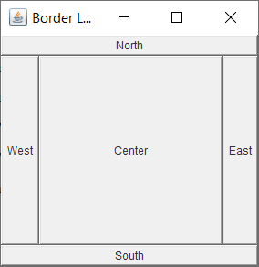
Border Layout - приклад
import java.awt.BorderLayout;
import java.awt.Button;
import java.awt.Label;
import javax.swing.JFrame;
public class BdLayout extends JFrame {
public static void main(String[] args) {
BdLayout a = new BdLayout();
}
public BdLayout() {
setVisible(true);
setDefaultCloseOperation(EXIT_ON_CLOSE);
BorderLayout b = new BorderLayout();
setTitle("Border Layout");
setSize(300, 300);
add(new Button("North"), BorderLayout.NORTH);
add(new Button("South"), BorderLayout.SOUTH);
add(new Button("East"), BorderLayout.EAST);
add(new Button("West"), BorderLayout.WEST);
add(new Button("Center"), BorderLayout.CENTER);
}
}

Slide 7
Grid Layout
GridLayout - це більш організований спосіб упорядкування компонентів. Він розділяє вікно або панель у вигляді сітки, що містить рівномірно розподілені комірки. Кожен компонент додається до певної комірки. Порядок розміщення компонентів безпосередньо залежить від того, в якому порядку вони додаються до вікна чи панелі.
Аргументи конструктора GridLayout (int рядок, int cols) визначають розмір сітки.
https://www.tutorialspoint.com/awt/awt_gridlayout.htm

Slide 8
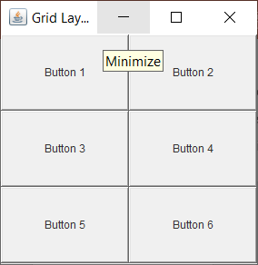
Grid Layout - приклад
import java.awt.Button;
import java.awt.GridLayout;
import javax.swing.JFrame;
public class GdLayout extends JFrame {
public static void main(String[] args) {
GdLayout a = new GdLayout();
}
public GdLayout() {
setVisible(true);
setDefaultCloseOperation(EXIT_ON_CLOSE);
GridLayout g = new GridLayout(3, 2);
setLayout(g);
setTitle("Grid Layout");
setSize(300, 300);
add(new Button("Button 1"));
add(new Button("Button 2"));
add(new Button("Button 3"));
add(new Button("Button 4"));
add(new Button("Button 5"));
add(new Button("Button 6"));
}
}

Slide 9
GridBag Layout
Цей менеджер подібно GridLayout менеджеру встановлює компоненти в таблицю, але він більш гнучкий, так як надає можливість визначати для компонентів різну ширину і висоту колонок і рядків таблиці. По суті, GridBagLayout поміщає компоненти в осередку, і потім використовує привілейовані розміри компонентів, щоб визначити, наскільки великий осередок повинен бути.
https://www.tutorialspoint.com/awt/awt_gridbaglayout.htm

Slide 10
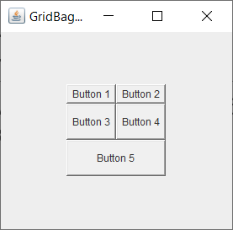
GridBag Layout - приклад
public GdbLayout() {
setSize(300, 300);
setPreferredSize(getSize());
setVisible(true);
setDefaultCloseOperation(EXIT_ON_CLOSE);
GridBagLayout g = new GridBagLayout();
GridBagConstraints gbc = new GridBagConstraints();
setLayout(g);
setTitle("GridBag Layout");
GridBagLayout layout = new GridBagLayout();
this.setLayout(layout);
gbc.fill = GridBagConstraints.HORIZONTAL;
gbc.gridx = 0;
gbc.gridy = 0;
this.add(new Button("Button 1"), gbc);
gbc.gridx = 1;
gbc.gridy = 0;
this.add(new Button("Button 2"), gbc);
gbc.fill = GridBagConstraints.HORIZONTAL;
gbc.ipady = 20;
gbc.gridx = 0;
gbc.gridy = 1;
this.add(new Button("Button 3"), gbc);
gbc.gridx = 1;
gbc.gridy = 1;
this.add(new Button("Button 4"), gbc);
gbc.gridx = 0;
gbc.gridy = 2;
gbc.fill = GridBagConstraints.HORIZONTAL;
gbc.gridwidth = 2;
this.add(new Button("Button 5"), gbc);
}

Slide 11
Card Layout
Це макет, який рідко використовується і використовується для складання компонентів один над одним. CardLayout дозволяє компонентам триматися один над одним і перемикати будь-який компонент на передню частину відповідно до вимог.
https://www.tutorialspoint.com/awt/awt_cardlayout.htm

Slide 12
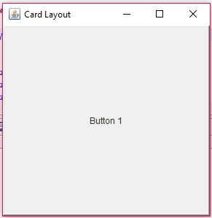
Card Layout - приклад
import java.awt.Button;
import java.awt.CardLayout;
import javax.swing.JFrame;
public class CardLayoutExample extends JFrame {
public static void main(String[] args) {
CardLayoutExample a = new CardLayoutExample();
}
public CardLayoutExample() {
setVisible(true);
setDefaultCloseOperation(EXIT_ON_CLOSE);
CardLayout g = new CardLayout();
setLayout(g);
setTitle("Card Layout");
setSize(300, 300);
add(new Button("Button 1"));
add(new Button("Button 2"));
add(new Button("Button 3"));
add(new Button("Button 4"));
add(new Button("Button 5"));
add(new Button("Button 6"));
}
}

Slide 13
Flow Layout
Як вказує назва, FlowLayout - це макет, який дозволяє компонентам подаватись до кінця видимої частини.FlowLayout в основному допомагає розробити більш «резиновий» інтерфейс користувача та зберегти компоненти в потоці.
https://www.tutorialspoint.com/awt/awt_flowlayout.htm

Slide 14
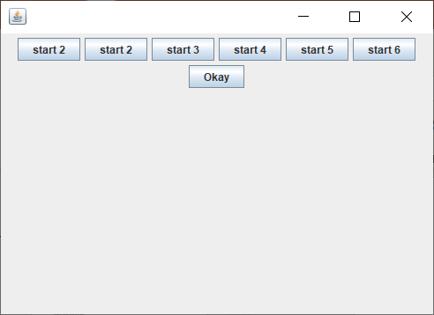
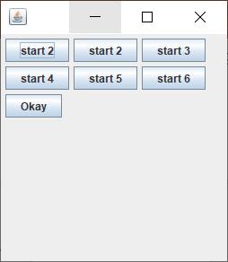
Flow Layout - приклад
public class FlLayout {
public static void main(String[] args) {
JFrame jf = new JFrame();
jf.setDefaultCloseOperation(JFrame.EXIT_ON_CLOSE);
jf.setSize(400, 300);
jf.setVisible(true);
JPanel p = new JPanel();
jf.add(p);
p.setLayout(new FlowLayout());
p.add(new JButton("start 2"));
p.add(new JButton("start 2"));
p.add(new JButton("start 3"));
p.add(new JButton("start 4"));
p.add(new JButton("start 5"));
p.add(new JButton("start 6"));
p.add(new JButton("Okay"));
}
}
FlowLayout(int align)

Slide 15
BoxLayout
BoxLayout дозволяє управляти розміщенням компонентів, окремо в вертикальному або горизонтальному напрямку поміщаючи їх, один за одним, і управляти простором між компонентами, використовуючи вставки.

Slide 16
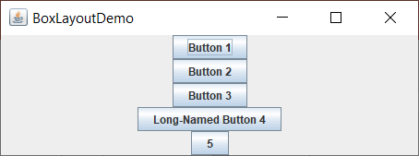
BoxLayout - приклад
public class BxLayout {
public static void addComponentsToPane(Container pane) {
pane.setLayout(new BoxLayout(pane, BoxLayout.Y_AXIS));
addAButton("Button 1", pane);
addAButton("Button 2", pane);
addAButton("Button 3", pane);
addAButton("Long-Named Button 4", pane);
addAButton("5", pane);
}
private static void addAButton(String text, Container container) {
JButton button = new JButton(text);
button.setAlignmentX(Component.CENTER_ALIGNMENT);
container.add(button);
}
private static void createAndShowGUI() {
JFrame frame = new JFrame("BoxLayoutDemo");
frame.setDefaultCloseOperation(JFrame.EXIT_ON_CLOSE);
addComponentsToPane(frame.getContentPane());
frame.pack();
frame.setVisible(true);
}
public static void main(String[ ] args) {
javax.swing.SwingUtilities.invokeLater(new Runnable() {
public void run() {
createAndShowGUI();
}
});
}
}

Slide 17
GroupLayout
GroupLayout менеджер має можливість незалежно встановлювати горизонтальне і вертикальне розташування компонентів на формі.
Він використовує два типи додавання компонентів паралельний і послідовний об'єднаний з ієрархічним складом.
1. Послідовним додає компоненти просто поміщаючи один за іншим, точно так само як BoxLayout або FlowLayout уздовж однієї осі. Положення кожного компонента визначається щодо попереднього компонента.
2. поміщає компонентів паралельно відносно один одного в той же самому місці. Вони додаються до верху форми або вирівнюються до основи уздовж вертикальної осі. Уздовж горизонтальній осі вони встановлюються вліво або по центру, якщо у компонентів різний розмір.

Slide 18
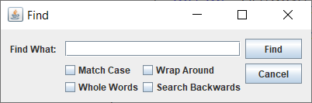
GroupLayout
GroupLayout layout = new GroupLayout(getContentPane());
getContentPane().setLayout(layout);
layout.setAutoCreateGaps(true);
layout.setAutoCreateContainerGaps(true);
layout.setHorizontalGroup(layout.createSequentialGroup()
.addComponent(label)
.addGroup(layout.createParallelGroup(LEADING)
.addComponent(textField)
.addGroup(layout.createSequentialGroup()
.addGroup(layout.createParallelGroup(LEADING)
.addComponent(caseCheckBox)
.addComponent(wholeCheckBox))
.addGroup(layout.createParallelGroup(LEADING)
.addComponent(wrapCheckBox)
.addComponent(backCheckBox))))
.addGroup(layout.createParallelGroup(LEADING)
.addComponent(findButton)
.addComponent(cancelButton))
);
layout.linkSize(SwingConstants.HORIZONTAL, findButton, cancelButton);
layout.setVerticalGroup(layout.createSequentialGroup()
.addGroup(layout.createParallelGroup(BASELINE)
.addComponent(label)
.addComponent(textField)
.addComponent(findButton))
.addGroup(layout.createParallelGroup(LEADING)
.addGroup(layout.createSequentialGroup()
.addGroup(layout.createParallelGroup(BASELINE)
.addComponent(caseCheckBox)
.addComponent(wrapCheckBox))
.addGroup(layout.createParallelGroup(BASELINE)
.addComponent(wholeCheckBox)
.addComponent(backCheckBox)))
.addComponent(cancelButton))
);

Slide 19
SpringLayout
SpringLayout дуже гнучкий менеджер але і дуже складний для ручного кодування спочатку проектувався для використання в середовищах автоматичного проектування GUI наприклад таких як NetBeans.Особенності його роботи полягає в установки цій справі між краями компонентів.
https://docs.oracle.com/javase/tutorial/uiswing/layout/spring.html

Slide 20
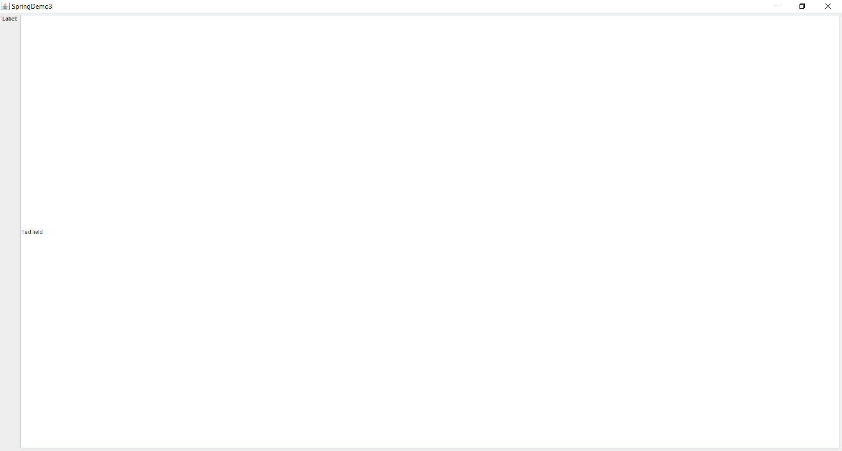

SpringLayout - приклад
private static void createAndShowGUI() {
JFrame frame = new JFrame("SpringDemo3");
frame.setDefaultCloseOperation(JFrame.EXIT_ON_CLOSE);
Container contentPane = frame.getContentPane();
SpringLayout layout = new SpringLayout();
contentPane.setLayout(layout);
JLabel label = new JLabel("Label: ");
JTextField textField = new JTextField("Text field", 15);
contentPane.add(label);
contentPane.add(textField);
layout.putConstraint(SpringLayout.WEST, label, 5,
SpringLayout.WEST, contentPane);
layout.putConstraint(SpringLayout.NORTH, label, 5,
SpringLayout.NORTH, contentPane);
layout.putConstraint(SpringLayout.WEST, textField, 5,
SpringLayout.EAST, label);
layout.putConstraint(SpringLayout.NORTH, textField, 5,
SpringLayout.NORTH, contentPane);
layout.putConstraint(SpringLayout.EAST, contentPane, 5,
SpringLayout.EAST, textField);
layout.putConstraint(SpringLayout.SOUTH, contentPane, 5,
SpringLayout.SOUTH, textField);
frame.pack();
frame.setVisible(true);
}

Slide 21
NullLayout.
Якщо з якихось причин вам необхідно самостійно розташувати компоненти, то можна скористатися менеджером NullLayout встановивши в метод setLayout () значення null.
pane.setLayout(null);
JButton b1 = new JButton("one");
JButton b2 = new JButton("two");
JButton b3 = new JButton("three");
pane.add(b1);
pane.add(b2);
pane.add(b3);
Insets insets = pane.getInsets();
Dimension size = b1.getPreferredSize();
b1.setBounds(25 + insets.left, 5 + insets.top,
size.width, size.height);
size = b2.getPreferredSize();
b2.setBounds(55 + insets.left, 40 + insets.top,
size.width, size.height);
size = b3.getPreferredSize();
b3.setBounds(150 + insets.left, 15 + insets.top,
size.width + 50, size.height + 20);

